Slide 1
Види транспорту
https://youtu.be/XPm6rtr0ZUE

Slide 2
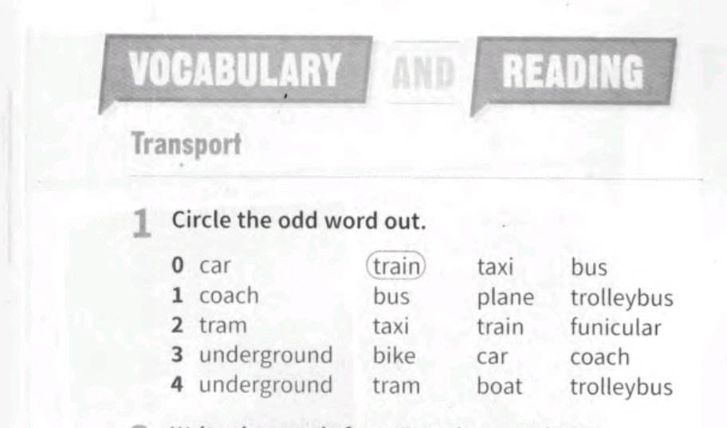
Домашнє завдання:

